Slide 1

Framework SYMFONY
Presentation de Symfony, un framework PHP
Le routeur de Symfony
Les contrôleurs avec symfony
Le moteur template twig
Gérer la base de données avec Doctrine2

Slide 2
Presentation de Symfony, un framework PHP
Avant de présenter symfony, il convient de nous poser les questions suivantes :
Qu'est-ce qu'un framework ?
Quel est l' objectif d'un framework ?
Quels sont les avantages et les inconvenients de l'utilisation d'un framework ?

Slide 3
Presentation de Symfony, un framework PHP
Definition Framework
Le mot « framework » provient de l'anglais « frame » qui veut dire « cadre » en français, et « work » qui signifie « travail ».
Un framework est une boite à outils conçue par un ou plusieurs développeurs à destination d'autres développeurs.
Un framework est un ensemble de composants qui servent à créer les fondations, l'architecture et les grandes lignes d'un logiciel.
Objectif d'un framework
L'objectif premier d'un framework est d'améliorer la productivité des développeurs qui l'utilisent.
Un framework sert de fondation et de squelette à une application. Toute la partie technique (architecture, structure et bibliothèque) est gérée en toute transparence. Sa conception est faite de telle manière à faciliter le travail du développeur et lui permettre de ne se concentrer que sur l'essentiel, c'est-à-dire le développement des composants métiers.

Slide 4
Presentation de Symfony, un framework PHP
Les avantages d'un framework
Utiliser un framework offre des avantages non négligeables :
les développeurs se concentrent uniquement sur la partie métier puisque toutes les couches techniques sont déjà intégrées dans le framework. C'est un gain de temps en développement, et donc aussi pour le projet ;
l'architecture n-tiers permet la séparation des couches techniques et des couches logiques afin de faciliter le développement en équipe la maintenance et l'évolution. Par exemple un développeur ne travaillera pas sur la même couche qu'un intégrateur. Cela permet de paralléliser les tâches et évite les conflits dans la gestion des sources ;
la maintenance et l'évolution du framework sont gérées par l'organisme fondatrice. Ce n'est pas l'équipe de développement qui aura la charge de le maintenir. Tout ce temps économisé pourra être dépensé en recherche et développement et apporter de la valeur ajoutée au projet.

Slide 5
Presentation de Symfony, un framework PHP
Les inconvénients d'un framework
Le seul inconvénient réel qui pourrait freiner à ne pas utiliser un framework est le temps d'apprentissage. Ce « ticket d'entrée » est le prix à payer, car la prise en main peu parfois s'avérer fastidieux... mais une fois la bête maîtrisée, elle ne peut qu'accélérer vos développements.
Pour notre presentation de symfony nous allons mettre l'accent sur :
Description Symfony
L'installation de Symfony
Création d'un projet pour demonstration
Brève présentation de l'architecture des fichiers
La création d'un bundle

Slide 6
Presentation de Symfony, un framework PHP
Description Symfony
Symfony est donc un framework PHP. Bien sûr il en existe d'autres, pour ne citer que les plus connus : Zend Framework, CodeIgniter, CakePHP, etc. Le choix d'un framework est assez personnel, et doit être adapté au projet engagé. Sans vouloir prêcher pour ma paroisse, Symfony2 est l'un des plus flexibles et des plus puissants.
La première version de symfony est sortie en 2005 et est aujourd'hui toujours très utilisée. Cela lui apporte un retour d'expérience et une notoriété .
Quelques versions de symfony : Symfony 2.0, Symfony 2.1, Symfony 2.2
....
Symfony 4.1
Celui qui est à l'origine de ce framework est Fabien Potencier.

Slide 7
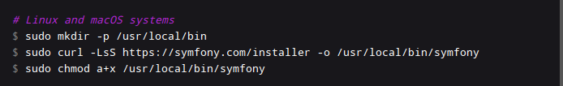
Presentation de Symfony, un framework PHP
Installation de symfony
Sur linux ou sur mac :
Sur windows :

Slide 8
Presentation de Symfony, un framework PHP
composer create-project symfony/skeleton blog
Création d'un projet sur symfony
Pour créer un projet symfony il faudrait taper la commade :
sudo symfony new nom_du_projet
En executant cette commande le projet créer sera sur la dernière version de symfony.
Il y'a la possibilité de créer le projet en precisant la version de symfony que l'on voudrait utiliser dans le projet notamment en tapant la même commande suivie de la version:
sudo symfony new nom_du_projet version
exemple: sudo symfony new projetTest 2.8
Nous pouvons aussi créer le projet a partir de composer en executant cette commande :

Slide 9
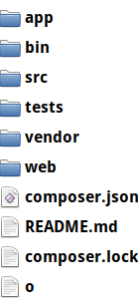
Presentation de Symfony, un framework PHP
Brève présentation de l'architecture des fichiers
Les repertoires creer apres génération ou création du projet : app, bin, src, tests, vendor, web.
app
bin
src
tests
vendor
web

Slide 10
Presentation de Symfony, un framework PHP
/app :
Ce répertoire contient tout ce qui concerne votre site internet... sauf son code source. Assez étrange me direz vous. En fait c'est simplement pour séparer le code source qui fait la logique de votre site du reste. Le reste, c'est ce répertoire app. Et ce reste c'est : la configuration, le cache, les fichiers logs, etc.
Ce sont des fichiers qui concernent l'entièreté de votre site, contrairement aux fichiers de code source qui seront découpés par fonctionnalités de votre site. Dans Symfony2, un projet de site internet est une application.
Ce dossier contient l’ensemble des éléments compilés de votre application, que ce soit le code php généré par Symfony ou le code compilé de Twig. Les fichiers de configurations globaux de l’application sont dans ce dossier ( Exemple config BDD).
Le script “console” est également disponible ici.
/bin :
Dossier contenant des scripts à exécuter de type cronjob ou script en ligne de commande.

Slide 11
Presentation de Symfony, un framework PHP
/src :
Le dossier src contient toutes les sources de l'application, divisées en rubriques (Bundle) . Dans ce répertoire, nous organiserons notre code en bundles, des briques de notre application, dont nous verrons la définition plus loin.
/vendor :
Ce répertoire contient toutes les bibliothèques externes à notre application. Dans ces bibliothèques externes, j'inclus Symfony2 par exemple si cette version la qui est utilisé !
Vous pouvez parcourir ce répertoire, vous y trouverez des bibliothèques comme Doctrine, Twig, SwiftMailer, etc.
/web :
Le dossier web contient tous les fichiers accessibles par l'utilisateur ( css, images, vidéos, js, etc.).

Slide 12
Presentation de Symfony, un framework PHP
Il contient un fichier app.php qui est la porte d'entrée du site, qui reçoit toutes les requetes http du site.
Le fichier config.php permet de savoir via le navigateur si la configuration du serveur convient à Symfony.
Le fichier ".htaccess" va définir la configuration de la réécriture d'Url.
Quelques mots clés:
Un Bundle : est un répertoire dans un projet symfony qui intègre une structure bien définie, ce répertoire permet d’implémenter plusieurs fonctionnalités qui peuvent être utilisées dans d’autre projet symfony.
Twig : est un moteur de templates qui a été créé par SensioLabs, les créateurs de Symfony.
On le retrouve nativement dans les frameworks Symfony et Drupal8, mais il peut être installé sur la majorité des frameworks ainsi que dans un environnement PHP.
Nous y reviendrons plutard sur ces deux concepts(twig et Bundle)

Slide 13
Presentation de Symfony, un framework PHP
Pour nous resumer : Retenez donc que nous passerons la plupart de notre temps dans le répertoire /src, à travailler sur nos bundles. On touchera également pas mal au répertoire /app pour configurer notre application. Et lorsque nous installerons des bundles téléchargés, nous le ferons dans le répertoire /vendor.
Apres avoir definir de manière global l'architecture de symfony nous allons entrez un peu plus en détail sur les differents éléments( Le contrôleur frontal, l'architecture conceptuelle, les bundles)
Le contrôleur frontal
Le contrôleur frontal (front controller, en anglais) est le point d'entrée de votre application. C'est le fichier par lequel passent toutes vos pages. Vous devez surement connaitre le principe du index.php et des pseudo-frames (avec des URL du type index.php?page=blog) ; et bien ce index.php est un contrôleur frontal. Dans Symfony2, le contrôleur frontal se situe dans le répertoire /web, il s'agit de app.php ou app_dev.php.

Slide 14
Presentation de Symfony, un framework PHP
Deux environnements de travail
L'objectif est de répondre au mieux suivant la personne qui visite le site :
Un développeur a besoin d'informations sur la page afin de l'aider à développer. En cas d'erreur, il veut tous les détails pour pouvoir déboguer facilement. Il n'a pas besoin de rapidité.
Un visiteur normal n'a pas besoin d'informations particulières sur la page. En cas d'erreur, l'origine de celle-ci ne l'intéresse pas du tout, il veut juste retourner d'où il vient. Par contre, il veut que le site soit le plus rapide possible à charger.
Vous voyez la différence ? À chacun ses besoins, et Symfony2 compte bien tous les remplir. C'est pourquoi il offre plusieurs environnements de travail :
L'environnement de développement, appelé « dev », accessible en utilisant le contrôleur frontal app_dev.php. C'est l'environnement que l'on utilisera toujours pour développer.
L'environnement de production, appelé « prod », accessible en utilisant le contrôleur frontal app.php.
Concrètement, qu'est-ce que contrôle le contrôleur frontal ?

Slide 15
Presentation de Symfony, un framework PHP
Pour repondre à cette question, rien de tel que... d'ouvrir le fichier app.php. Ouvrez-le et vous constaterez qu'il ne fait pas grand chose. En effet, le but du contrôleur frontal n'est pas de faire quelque chose, mais d'être un point d'entrée de notre application. Il se limite donc à appeler le noyau (Kernel) de Symfony en disant « On vient de recevoir une requête, transforme la en réponse s'il-te-plait ».
Voyez le contrôleur frontal comme un fichier à nous (il est dans notre répertoire /web), et le Kernel comme un composant Symfony, une boite noire (il est dans le répertoire /vendor). Vous voyez comment on a utilisé notre premier composant Symfony : on a délégué la gestion de la requête au Kernel. Bien sûr ce Kernel aura besoin de nous pour savoir quoi exécuter comme code, mais il gère déjà plusieurs choses que nous avons vues : la gestion des erreurs, l'ajout de la toolbar en bas de l'écran, etc. On n'a encore rien fait, et pourtant on a déjà gagné du temps !

Slide 16
Presentation de Symfony, un framework PHP
L'architecture conceptuelle de Symfony
Symfony utilise une architecture MVC pour le développement de ces applications. Nous n'allons pas entrez en détaille sur cette méthode de développement, pour ceux qui voudrons approfondir(http://www.siteduzero.com/tutoriel-3-31452-adopter-un-style-de-programmation-clair-avec-le-modele-mvc.html). Nous allons quand même dire un mot sur cette architecture.
MVC signifie « Modèle / Vue / Contrôleur ». C'est un découpage très répandu pour développer les sites Internet, car il sépare les couches selon leur logique propre :
Le Contrôleur (ou Controller) : son rôle est de générer la réponse à la requête HTTP demandée par notre visiteur. Il est la couche qui se charge d'analyser et de traiter la requête de l'utilisateur.
Le Modèle (ou Model) : son rôle est de gérer vos données et votre contenu.

Slide 17
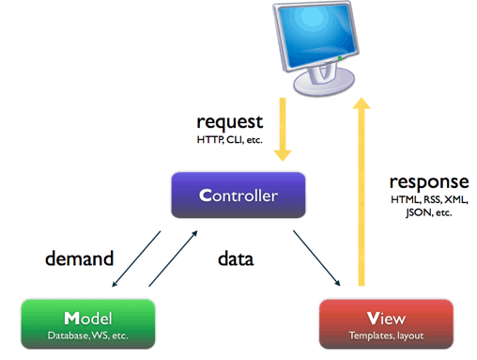
Presentation de Symfony, un framework PHP
La Vue (ou View) : son rôle est d'afficher les pages.

Slide 18
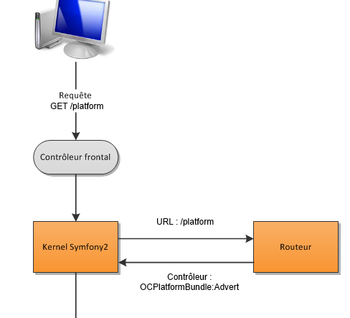
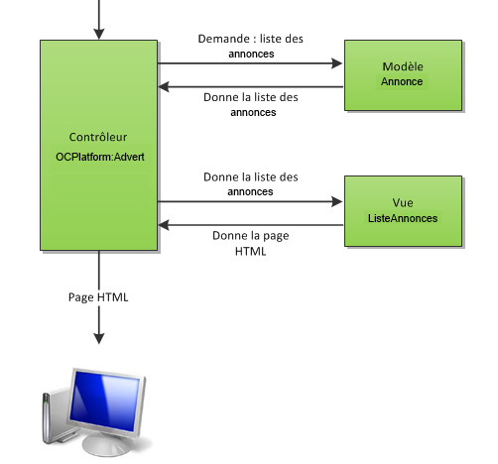
Presentation de Symfony, un framework PHP
Afin de bien visualiser tous les acteurs que nous avons vu jusqu'à présent, je vous propose un schéma du parcours complet d'une requête dans Symfony2 : ##>
En le parcourant avec des mots, voici ce que cela donne :
Le visiteur demande la page /blog ;
Le contrôleur frontal reçoit la requête, charge le Kernel et la lui transmet ;

Slide 19
Presentation de Symfony, un framework PHP
Le Kernel demande au Routeur quel contrôleur exécuter pour l'URL /blog. Ce Routeur est un composant Symfony2 qui fait la correspondance entre URL et contrôleurs, nous l'étudierons bien sûr dans un prochain chapitre. Le Routeur fait donc son travail, et dit au Kernel qu'il faut exécuter le contrôleur SdzBlog ;
Le Kernel exécute donc ce contrôleur. Le contrôleur demande au modèle Article la liste des articles, puis la donne à la vue ListeArticles pour qu'elle construise la page HTML et la lui retourne. Une fois fini, le contrôleur envoie au visiteur la page HTML complète.
Symfony2 et ses bundles
Le concept
un bundle est une brique de votre application. Symfony2 utilise ce concept novateur qui consiste à regrouper dans un même endroit, le bundle, tout ce qui concerne une même fonctionnalité.

Slide 20
Presentation de Symfony, un framework PHP
Par exemple, on peut imaginer un bundle Blog dans notre site, qui regrouperait les contrôleurs, les modèles, les vues, les fichiers CSS et JavaScript, etc. Tout ce qui concerne directement la fonctionnalité blog de notre site.
Des exemples
Pour mieux visualiser, je vous propose quelques bons exemples de bundles possibles :
Un bundle Utilisateur, qui va gérer les utilisateurs ainsi que les groupes, intégrer des pages d'administration de ces utilisateurs, et des pages classiques comme le formulaire d'inscription, de récupération de mot de passe, etc.
Un bundle Blog, qui va fournir une interface pour gérer un blog sur le site. Ce bundle peut utiliser le bundle Utilisateurpour faire un lien vers les profils des auteurs des articles et des commentaires.
Un bundle Boutique, qui va fournir des outils pour gérer des produits et des commandes.

Slide 21
Presentation de Symfony, un framework PHP
Un bundle Admin, qui va fournir uniquement une interface vers les outils d'administration des différents bundles utilisés (utilisateur, blog, etc.). Attention il ne doit pas y avoir beaucoup de code dans ce bundle, ce n'est qu'un raccourci vers les fonctionnalités d'administration des autres bundles. La partie admin pour ajouter un article au blog doit se trouver dans le bundle blog.
Et ces bundles, parce qu'ils respectent des règles communes, vont fonctionner ensemble. Par exemple, un bundle Forum et un bundle Utilisateur devront s'entendre : dans un forum, ce sont des utilisateurs qui interagissent.
L'intérêt
Une question à toujours se poser : quel est l'intérêt de ce que l'on est en train de faire ?
En plus d'organiser votre code par fonctionnalités, la découpe en bundles permet l'échange de bundles entre applications ! Cela signifie que vous pouvez développer une fonctionnalité, puis la partager avec d'autres développeurs ou encore la réutiliser dansun de vos autres projets.

Slide 22
Presentation de Symfony, un framework PHP
Et bien entendu, cela marche dans l'autre sens : vous pouvez installer dans votre projet des bundles quiont été développés par d'autres !
Le principe même des bundles offre donc des possibilités infinies ! Imaginez le nombre de fonctionnalités classiques sur un site internet, que vous n'aurez plus à développer vous-mêmes. Vous avez besoin d'un livre d'or ? Il existe sûrement un bundle. Vous avez besoin d'un blog ? Il existe sûrement un bundle. Etc.
Les bundles de la communauté
Presque tous les bundles de la communauté Symfony2 sont regroupés sur un même site : http://knpbundles.com/. Il en existe beaucoup, et pour n'en citer que quelques uns :
FOSUserBundle : c'est un bundle destiné à gérer les utilisateurs de votre site. Concrètement, il fournit le modèle «utilisateur » ainsi que le contrôleur pour accomplir les actions de base (connexion, inscription, déconnexion, édition d'unutilisateur, etc.) et fournit aussi les vues qui vont avec. Bref, il suffit d'installer le bundle et de le personnaliser un peupour obtenir un espace membre !

Slide 23
Presentation de Symfony, un framework PHP
FOSCommentBundle : c'est un bundle destiné à gérer des commentaires. Concrètement, il fourni le modèle « commentaire» (ainsi que son contrôleur) pour ajouter, modifier et supprimer les commentaires. Les vues sont fournies avec, évidemment. Bref, en installant ce bundle, vous pourrez ajouter un fil de commentaires à n'importe quelle page de votre site !
La structure d'un bundle
Un bundle contient tout : contrôleurs, vues, modèles, classes personnelles, etc. Bref, tout ce qu'il faut pour remplir la fonction du bundle. Évidemment, tout cela est organisé en dossiers afin que tout le monde s'y retrouve.
Symfony2 a enregistré notre bundle auprès du Kernel
Le bundle est créé, mais il faut dire à Symfony de le charger. Pour cela il faut configurer le noyau (le Kernel) pour qu'il le charge.
Rappelez-vous, la configuration de l'application se trouve dans le répertoire /app. En l'occurrence, la configuration du noyau se fait dans le fichier app/AppKernel.php :

Slide 24
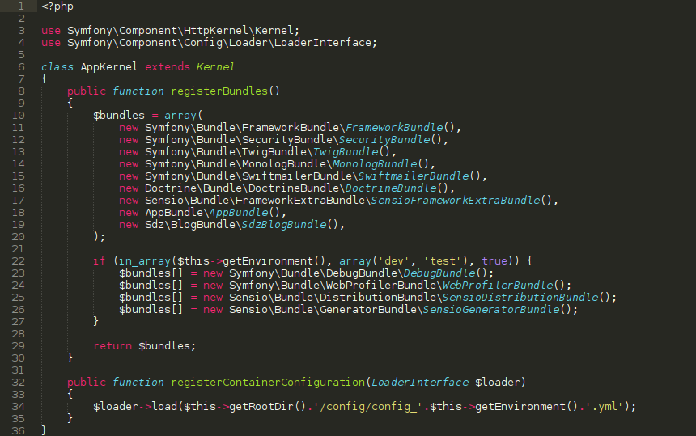
Presentation de Symfony, un framework PHP

Slide 25
Presentation de Symfony, un framework PHP
Cette classe permet donc uniquement de définir quels bundles charger pour l'application. Vous pouvez le voir, ils sont instanciés dans un simple tableau. Les lignes 10 à 19 définissent les bundles à charger pour l'environnement de production. Les lignes 22 à 27 définissent les bundles à charger en plus pour l'environnement de développement.
Comme vous pouvez le voir, le générateur du bundle a modifié lui-même ce fichier pour y rajouter la ligne 19. C'est ce que l'on appelle « enregistrer le bundle dans l'application ».
Vous pouvez voir également qu'il en existe plein d'autres, ce sont tous les bundles par défaut qui apportent des fonctionnalités de base au framework Symfony2. En fait, quand on parle de Symfony2, on parle à la fois de ses composants (Kernel, Routeur, etc.) et de ses bundles.
Symfony2 a enregistré nos routes auprès du Routeur
Les routes ? Le Routeur ? Nous verrons tout cela dans les prochains chapitres.

Slide 26
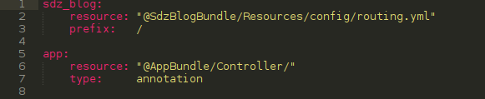
Presentation de Symfony, un framework PHP
Sachez juste pour l'instant que le rôle du Routeur, que nous avons brièvement vu sur le schéma de la partie précédente, est de déterminer quel contrôleur exécuter en fonction de l'URL appelée. Pour cela, il utilise les routes.
Chaque bundle dispose de ses propres routes. Pour notre bundle fraîchement créé, vous pouvez les voir dans le fichier src/Sdz/BlogBundle/Resources/config/routing.yml . En l'occurrence il n'y en a qu'une seule :
Or ces routes ne sont pas chargées automatiquement, il faut dire au Routeur « Bonjour, mon bundle SdzBlogBundle contient des routes qu'il faut que tu viennes chercher ». Cela se fait, vous l'aurez deviné, dans la configuration de l'application. Cette configuration se trouve toujours dans le répertoire app/, en l'occurrence pour les routes il s'agit du fichier app/config/routing.yml :

Slide 27
Presentation de Symfony, un framework PHP
Ce sont ces lignes qui importent le fichier de routes situé dans notre bundle.
Pour nous résume nous pouvons dire que pour qu'un bundle soit opérationnel il faut c'est que pour qu'un bundle soit opérationnel il faut :
Son code source, situé dans src/Application/Bundle, et dont le seul fichier obligatoire est la classe à la racine SdzBlogBundle.php ;
Enregistrer le bundle dans le noyau pour qu'il soit chargé, en modifiant le fichier app/AppKernel.php ;
Enregistrer les routes (si le bundle en contient) dans le Routeur pour qu'elles soient chargées, en modifiant le fichier app/config/routing.yml.

Slide 28
Le routeur de symfony
Comme nous avons pu l'apercevoir, le rôle du routeur est, à partir d'une URL, de déterminer quel contrôleur appeler et avec quels arguments. Cela permet de configurer son application pour avoir de très belles URL, ce qui est important pour le référencement et même pour le confort des visiteurs. Soyons d'accord, l'URL /article/le-systeme-de-route est bien plus sexy que index.php?controlleur=article&methode=voir&id=5 !
Vous avez sans doute déjà entendu parler d'URL Rewriting ? Le routeur, bien que différent, permet effectivement de faire l'équivalent de l'URL Rewriting , mais il le fait côté PHP, et donc est bien mieux intégré à notre code.
Dans cette partie pour mieux assimilé les connaissances en ce qui concerne le routeur nous allons parler du : fonctionnement du routeur, la convention pour le nom du controller, les routes de base, la création des routes, la création des routes avec des paramètres et leurs contraintes, l'utilisation des parametres facultatifs, l'utilisation des paramètres système... bref beaucoup de concept qu'il faudra assimilé pour la bonne compréhension de cette partie.

Slide 29
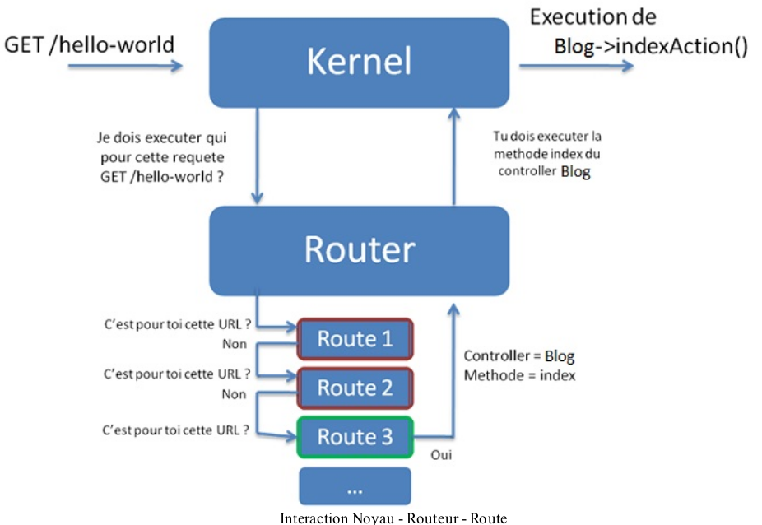
Le routeur de symfony
Objectif
L'objectif du routeur est de dire à Symfony2 ce qu'il doit faire lorsque l'on appelle l'URL /hello-world (par exemple). Nous devons donc créer une route qui va dire : « lorsque l'on est sur l'URL /hello-world, alors on appelle le contrôleur « Blog» qui va afficher un Hello World. ». Regardez la figure suivante.
Dans cette partie, nous ne toucherons ni au noyau, ni au routeur : nous nous occuperons juste des routes.

Slide 30

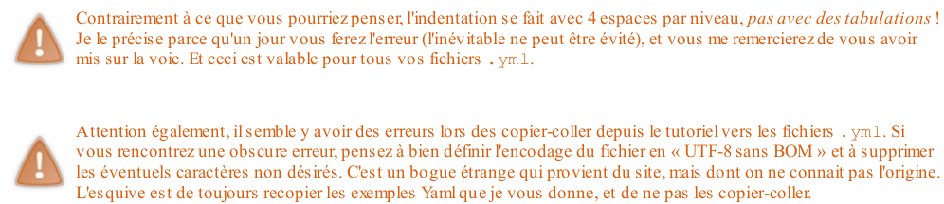
Le routeur de symfony
Les routes se définissent dans un simple fichier texte, que Symfony2 a déjà généré pour notre SdzBlogBundle. Usuellement, on nomme ce fichier Resources/config/routing.yml dans le répertoire du bundle.
Ouvrez le fichier, et rajoutez cette route à la suite de celle qui existe déjà :

Slide 31
Le routeur de symfony
Penchons-nous sur la valeur que l'on a donnée à _controller : « SdzBlogBundle:Blog:index ». Cette valeur se découpe en suivant les deux-points (« : ») :
« SdzBlogBundle » est le nom de notre bundle, celui dans lequel Symfony2 ira chercher le contrôleur.
« Blog » est le nom du contrôleur à ouvrir. En terme de fichier, cela correspond à
controller/BlogController.php dans le répertoire du bundle. Dans notre cas, nous avons
src/Sdz/BlogBundle/controller/BlogController.php comme chemin absolu.
« index » est le nom de la méthode à exécuter au sein du contrôleur.
Mettons sur pied notre controleur et testons le code :

Slide 32
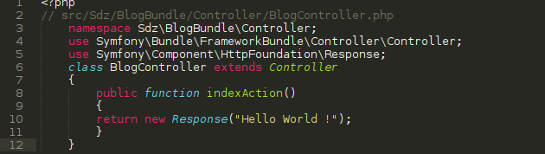
Le routeur de symfony
Commençons par notre controleur :
ATTENTION: écrire le contenu de sa page de cette manière dans le contrôleur, ça n'est pas très pratique, et en plus de cela, on ne respecte pas le modèle MVC. Utilisons donc les templates !

Slide 33
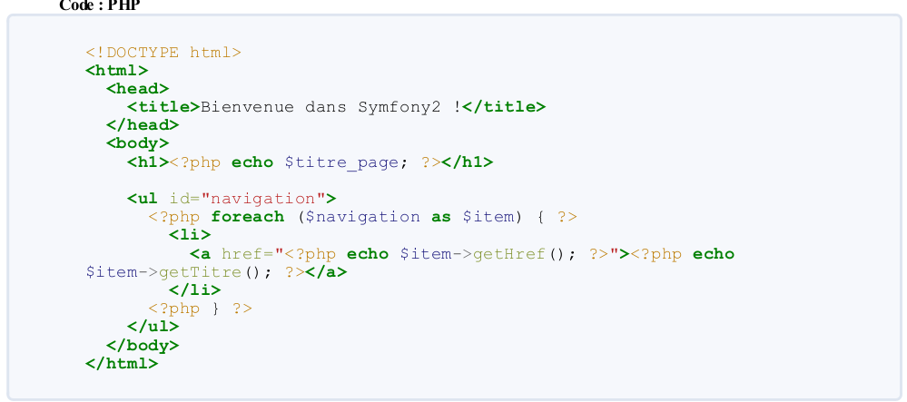
Le routeur de symfony
Savez-vous ce qu'est un moteur de template ? C'est un script qui permet d'utiliser des templates, c'est-à-dire des fichiers qui ont pour but d'afficher le contenu de votre page HTML de façon dynamique, mais sans PHP. Comment ? Avec leur langage à eux. Chaque moteur a son propre langage.
Avec Symfony2, nous allons employer le moteur Twig. Voici un exemple de comparaison entre un template simple en PHP (premier code) et un template en « langage Twig » (deuxième code).

Slide 34
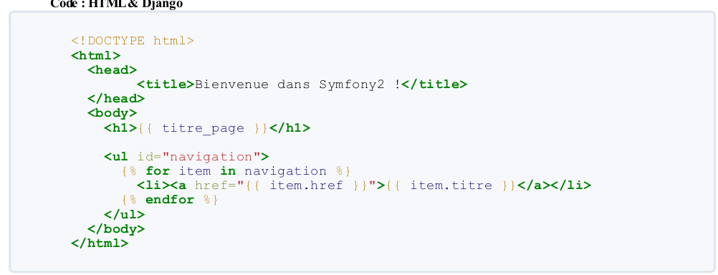
Le routeur de symfony
Ils se ressemblent, soyons d'accord. Mais celui réalisé avec Twig est bien plus facile à lire ! Pour afficher une variable, vous faites juste {{ ma_var }} au lieu de <?php echo $ma_var; ?>.
Ils se ressemblent, soyons d'accord. Mais celui réalisé avec Twig est bien plus facile à lire ! Pour afficher une variable, vous faites juste {{ ma_var }} au lieu de <?php echo $ma_var; ?>.

Slide 35
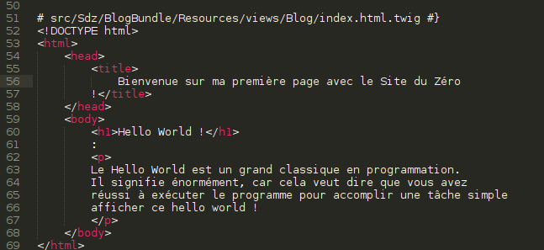
Le routeur de symfony
Pour mettre en majuscule une chaine {{ titre|upper }} au lieu de <?php echo strtoupper($titre); ?>
Revenons a notre route créee :
Créons le fichier du template :

Slide 36
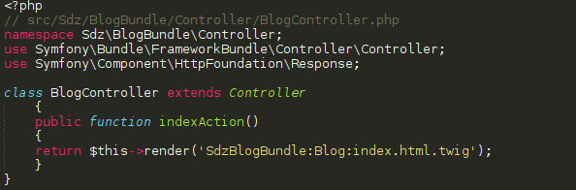
Le routeur de symfony
Il ne reste plus qu'à appeler ce template. C'est le rôle du contrôleur, c'est donc au sein de la méthode indexAction() que nous allons appeler le template. Cela se fait très simplement avec la méthode $this->render(). Cette méthode prend en paramètre le nom du template et retourne un objet de type Response avec pour contenu le contenu de notre template. Voici le contrôleur modifié en conséquence :
Pour nous amuser un peu avec les variables twig nous allons modifier notre return dans notre controleur :

Slide 37
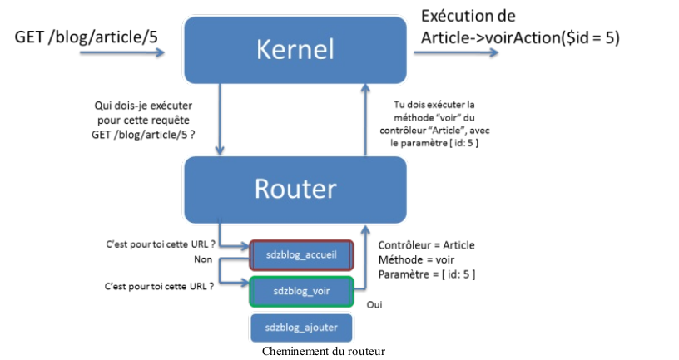
Le routeur de symfony
Et dans notre twig modifier le contenu de notre h1 par : <h1>Hello {{ nom }} !</h1>
Fonctionnement du routeur

Slide 38

Le routeur de symfony
Créer une route
Elle est constituée au minimum de trois éléments :
nom_route :
pattern: /monsite est l'URL sur laquelle la route s'applique. Ici, « /blog » correspond à une URL absolue du type http://www.monsite.com/blog ;
defaults: { _controller: SdzBlogBundle:Blog:index } correspond au contrôleur à appeler.
Toute sa puissance réside dans le fait que ce paramètre {id} est accessible depuis votre contrôleur ! Si vous appelez l'URL /blog/article/5, alors depuis votre contrôleur, vous aurez la variable $id (du nom du paramètre) qui aura pour valeur « 5 »

Slide 39


Le routeur de symfony
Ajoutons la fonction ou action voir dans notre controleur :
Au niveau de l'id l'utilisateur peut mettre ce qu'il veut : "1244" ou "azer", ou "1y35R", pour restreindre la porté de "id" et obtenir exactement ce que l'on attend (par exemple un entier) , on procede ainsi au niveau de routing.yml du bundle :
Vous l'avez surement remarqué un nouveau terme "requirements", qui est utilisé pour préciser les exigences ou conditions que doivent respecter les paramétres de l'url.

Slide 40
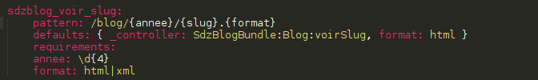
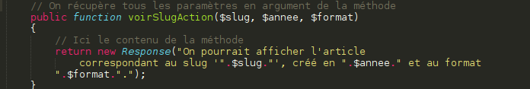
Le routeur de symfony
Prenons un autre exemple avec une nouvelle route :
Au niveau de notre controleur

Slide 41

Le routeur de symfony
Ajouter un prefixe lors de l'import de nos routes
En effet, on crée un blog, on aimerait donc que toutes les URL aient ce préfixe /blog. Au lieu de les répéter à chaque fois, Symfony2 vous propose de rajouter un préfixe lors de l'import du fichier de notre bundle.
Générer des URL
Nous avons mentionné précédemment que le routeur pouvait aussi générer des URL à partir du nom des routes. Ce n'est pas une fonctionnalité annexe, mais bien un outil puissant que nous avons là !

Slide 42
Le routeur de symfony
Par exemple, nous avons une route nommée « sdzblog_voir » qui écoute sur l'URL /blog/article/{id}. Vous décidez un jour de raccourcir vos URL et vous aimeriez bien que vos articles soient disponibles depuis /blog/a/{id}. Si vous aviez écrit toutes vos URL à la main, vous auriez dû toutes les changer à la main, une par une. Grâce à la génération d'URL, vous ne modifiez que la route : ainsi, toutes les URL générées seront mises à jour !
Générer l'url depuis le contrôleur
Pour générer une URL, vous devez le demander au routeur en lui donnant deux arguments : le nom de la route ainsi que les éventuels paramètres de cette route.
Depuis un contrôleur, c'est la méthode <?php $this->generateUrl() qu'il faut appeler. Par exemple :

Slide 43
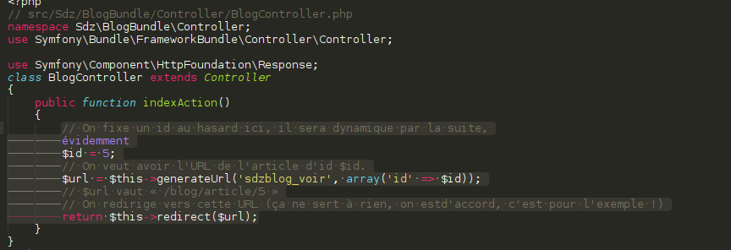
Le routeur de symfony
Pour générer une URL absolue, lorsque vous l'envoyez par e-mail, par exemple, il faut mettre le 3 e argument à true. Exemple :

Slide 44

Le routeur de symfony
Depuis une vue Twig
Vous aurez bien plus l'occasion de devoir générer une URL depuis la vue. C'est la fonction path qu'il faut utiliser depuis un template Twig :
Et pour générer une URL absolue depuis Twig, pas de 3 e argument, mais on utilise la fonction url() au lieu de path(). Elle s'utilise exactement de la même manière, seul le nom change.
Pensez bien à utiliser la fonction {{ path }} pour tous vos liens dans vos templates.

Slide 45
Les contrôleurs avec Symfony2
C'est lui qui contient toute la logique de notre site Internet. Cependant, cela ne veut pas dire qu'il contient beaucoup de code. En fait, il ne fait qu'utiliser des services, les modèles et appeler la vue. Finalement, c'est un chef d'orchestre qui se contente de faire la liaison entre tout le monde.
Le rôle du contrôleur
Symfony2 s'est inspiré des concepts du protocole HTTP. Il existe dans Symfony2 une classe Response. Retourner une réponse signifie donc tout simplement : instancier un objet Response, disons $response et faire un return $response.
Cette partie sera divisé en 2 :
les objets Request et Response qui vont nous permettre de construire une réponse en fonction de la requête ;
les services qui vont nous permettre de réaliser tout le travail nécessaire pour préparer le contenu de notre réponse.

Slide 46
Les contrôleurs avec Symfony2
Manipuler l'objet Request
Les paramètres contenus dans les routes
Voici donc la manière de récupérer les arguments ceux contenus dans une route.
Les paramètres hors routes

Slide 47
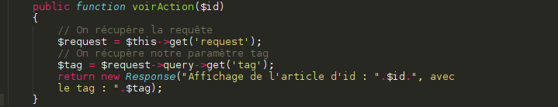
Les contrôleurs avec Symfony2
En plus des paramètres de routes que nous venons de voir, vous pouvez récupérer les autres paramètres de l'URL, disons, « à l'ancienne ». Prenons par exemple l'URL /blog/article/5?tag=vacances, il nous faut bien un moyen pour récupérer ce paramètre tag ! C'est ici qu'intervient l'objet Request. Tout d'abord, voici comment récupérer la requête depuis un contrôleur :
La méthode get() du contrôleur, nous en reparlerons, permet d'accéder à toute sorte de services, dont notre requête. Maintenant que nous avons notre requête, récupérons nos paramètres :

Slide 48
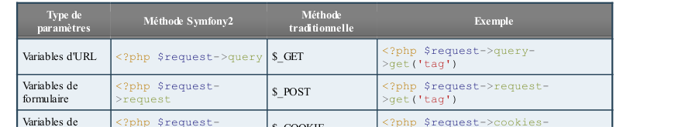
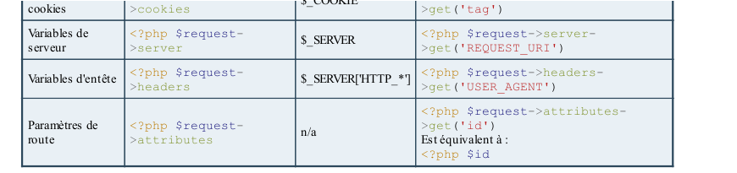
Les contrôleurs avec Symfony2
Nous avons utilisé <?php $request->query pour récupérer les paramètres de l'URL passés en GET, mais vous savez qu'il existe d'autres types de paramètres :

Slide 49


Les contrôleurs avec Symfony2
Les autres méthodes de l'objet Request
Récupérer la méthode de la requête HTTP
Savoir si la requête est une requête Ajax
Pour avoir la liste exhaustive des méthodes disponibles sur l'objet Request, je vous invite à lire l'API de cet objet sur le site de Symfony. Vous y trouverez toutes les méthodes, même si nous en avons déjà survolé les principales.

Slide 50
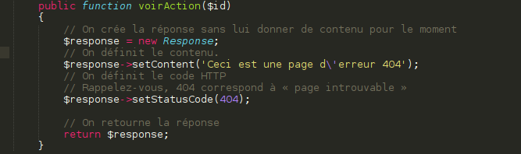
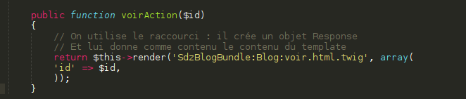
Les contrôleurs avec Symfony2
Response & Request :
La méthode longue pour envoyer une reponse que nous n'utiliserons presque jamais.
La méthode courte que nous utiliserons frequement

Slide 51
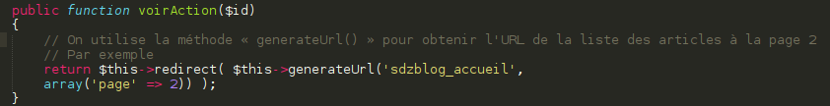
Les contrôleurs avec Symfony2
cette deuxième methode nécessite la mise en place d'une vue. et ici l'objet response est utilisé en coulise.
NB : si vous ne deviez retenir qu'une seule chose de cette section, c'est bien cette méthode <?php $this->render(), car c'est vraiment ce que nous utiliserons en permanence.
Reponse et redirection :
Vous serez sûrement amené à faire une redirection vers une autre page. Or notre contrôleur est obligé de retourner une réponse.

Slide 52
Les contrôleurs avec Symfony2
Accéder aux services
Pour accéder aux services depuis votre contrôleur, il faut utiliser la méthode <?php $this->get() du contrôleur. Par exemple, le service pour envoyer des e-mails se nomme justement « mailer ».
Pour employer ce service, nous faisons donc :
$mailer = $this->get('mailer');
Request
C'est un service, qui peut être récupéré de cette façon : <?php $this->get('request').
Session
Les outils de session sont également intégrés dans un service. Vous pouvez le récupérer via <?php $this->get('session').
Pour définir et récupérer des variables en session, il faut utiliser les méthodes « get » et « set », tout simplement.

Slide 53
Le moteur template twig
Les templates, ou vues, sont très intéressants. Nous l'avons déjà vu, leur objectif est de séparer le code PHP du code HTML.
Template twig intérêt
Les templates vont nous permettre de séparer le code PHP du code HTML/XML/Text, etc.Seulement, pour faire du HTML de présentation, on a toujours besoin d'un peu de code dynamique : faire une boucle pour afficher tous les articles d'un blog, créer des conditions pour afficher un menu différent pour les utilisateurs authentifiés ou non, etc. Pour faciliter ce code dynamique dans les templates, le moteur de template Twig offre son pseudo-langage à lui. Ce n'est pas du php, mais c'est plus adapter, et lisible :
pour afficher une variable, {{ mavar }} suffit, alors qu'en PHP il faudrait faire <?php echo $mavar; ?> ;
il y a quelques fonctionnalités en plus, comme l'héritage de templates (nous le verrons). Cela serait bien entendu possible en PHP, mais il faudrait coder soi-même le système et cela ne serait pas aussi esthétique ;

Slide 54
Le moteur template twig
il sécurise vos variables automatiquement : plus besoin de se soucier de htmlentities(), htmlspecialchars() et autres.
Remarque: Par convention les fichiers twig finissent toujours avec l'extension ".twig" (index.html.twig, email.txt.twig...).
Bon à savoir :
{{ ... }} affiche quelque chose ;
{% ... %} fait quelque chose ;
{# ... #} n'affiche rien et ne fait rien : c'est la syntaxe pour les commentaires.
L'objectif dans la suite de cette partie sera :

Slide 55
Le moteur template twig
de s'imprégner les outils pour afficher des variables : variables simples, tableaux, objets, appliquer des filtres, etc. ;
de connaitre les outils pour construire un vrai code dynamique : faire des boucles, des conditions, etc. ;
de maîtriser les outils pour organiser vos templates grâce à l'héritage et à l'inclusion de templates.
Afficher des variables
Afficher une variable se fait avec les doubles accolades « {{ ... }} ». Voici quelques exemples.
Description | Exemple Twig | Equivalent PHP
Afficher une variable | Pseudo : {{ pseudo }} | Pseudo : <?php echo $pseudo; ?>

Slide 56
Afficher l'index d'un tableau | Identifiant : {{user['id'] }} | Identifiant : <?php echo $user['id']; ?>
Afficher l'attribut d'un objet, dont le getter respecte la convention $objet->getAttribut() | Identifiant : {{ user.id }} | Identifiant : <?php echo $user->getId(); ?>
Afficher une variable en combinant les filtres. « striptags » supprime les balises HTML. « title » met la première lettre de chaque mot en majuscule. Notez l'ordre d'application des filtres, ici striptags est appliqué, puis title. | Message : {{ news.texte|scriptags|title }} | Pseudo en lettre majuscules : <?php echo strtoupper($pseudo); ?>
Utiliser un filtre avec des arguments. Attention il faut que la date soit un objet de type Datetime ici. | Date : {{date|date('d/m/Y') }} | Date : <?php echo $date- >format('d/m/Y'); ?>
Concaténer | Identité : {{ nom ~ " " ~ prenom }} | Identité : <?php echo $nom.' '.$prenom; ?>

Slide 57
Le moteur template twig
Les filtres utiles
Filtre | Description | Exemple de twig
Upper | Met toutes les lettres en majuscules. | {{ var|upper }}
Striptags | Supprime toutes les balises XML. | {{ var|striptags }}
Date | Formate la date selon le format donné en argument. La variable en entrée doit être une instance de Datetime. | {{ date|date('d/m/Y') }} Date d'aujourd'hui : {{ "now"|date('d/m/Y') }}
Format | Insère des variables dans un texte, équivalent à printf. | {{ "Il y a %s pommes et %s poires"|format(153, nb_poires) }}
Length | Retourne le nombre d'éléments du tableau, ou le nombre de caractères d'une chaîne. | Longueur de la variable : {{ texte|length }} Nombre d'éléments du tableau : {{tableau|length }}

Slide 58
Le moteur template twig
Pour plus d'information a propos la documentation officielle de Twig : http://twig.sensiolabs.org/doc/filters/index.html.
Twig et la sécurité
Twig applique par défaut un filtre sur toutes les variables que vous affichez, afin de les protéger de balises HTML malencontreuses. Dans le cas ou vous ne voulez pas que twig échappe ces balises malencontreuses mais l'affiche en clair il vous faut utiliser le filtre raw comme suit : {{ ma_variable_html|raw }}.
Les variables globales
Variable | Description
{{ app.request }} | Le service Request qu'on a vu au chapitre précédent sur les contrôleurs.
{{ app.session }} | Le service Session qu'on a vu également au chapitre précédent.
{{ app.environment }} | L'environnement courant : « dev », « prod », et ceux que vous avez défini.
{{ app.debug }} | True si le mode debug est activé, False sinon.

Slide 59
Le moteur template twig
Les structures de contrôle
Condition : {% if %}
{{ app.security }} | Le service Security, que nous verrons plus loin dans ce cours.
{{ app.user }} | L'utilisateur courant, que nous verrons également plus loin dans ce cours.
Boucle for :
{% for membre in liste_membres %}
<li>{{ membre.pseudo }}</li>
{% else %}
<li>Pas d'utilisateur trouvé.</li>
{% endfor %}
</ul>
{% if membre.age < 12 %}
faut avoir 12 ans pour ce film.
{%elseif membre.age < 18 %}
ok bon film.
{% else %}
peu vieux pour voir ce film non ?
{%endif %}

Slide 60
Le moteur template twig
Boucle for avec accès aux clés du tableau
<select>
{% for valeur, option in liste_options %}
<option value="{{ valeur }}">{{ option }}</option>
{% endfor %}
</select>
Définition : {% set %}
exemple : {% set foo = 'bar' %}
Une petite information sur la structure {% for %}, celle-ci définit une variable {{ loop }} au sein de la boucle, quicontient les attributs suivants :

Slide 61
Le moteur template twig
Une petite information sur la structure {% for %}, celle-ci définit une variable {{ loop }} au sein de la boucle, qui contient les attributs suivants :
La documentation de tous les tests disponibles est dans la documentation officielle de Twig " https://twig.symfony.com/doc/2.x/tests/index.html " .
Variable | Description
{{ loop.index }} | Le numéro de l'itération courante (en commençant par 1).
{{ loop.index0 }} | Le numéro de l'itération courante (en commençant par 0).
{{ loop.revindex }} | Le nombre d'itérations restantes avant la fin de la boucle (en finissant par 1).
{{ loop.revindex0 }} | Le nombre d'itérations restantes avant la fin de la boucle (en finissant par 0).
{{ loop.first }} | True si c'est la première itération, false sinon.
{{ loop.last }} | True si c'est la dernière itération, false sinon.
{{ loop.length }} | Le nombre total d'itération dans la boucle.

Slide 62
Le moteur template twig
Hériter et inclure des templates
L'héritage de template
l'héritage de templates va nous permettre de résoudre la problématique : « J'ai un seul
design et n'ai pas l'envie de le répéter sur chacun de mes templates ». C'est un peu comme ce que vous devez faire aujourd'hui avec les include(), mais en mieux !
Le principe
Le principe est simple : on n'a un template père qui contient le design de notre site ainsi que quelques trous (appelés blocks en anglais, que nous nommerons « blocs » en français) et des templates fils qui vont remplir ces blocs. Les fils vont donc venir hériter du père en remplaçant certains éléments par leur propre contenu.
L'avantage est que les templates fils peuvent modifier plusieurs blocs du template père. Avec la technique des include(), un template inclus ne pourra pas modifier le template père dans un autre endroit que là où il est inclus !

Slide 63
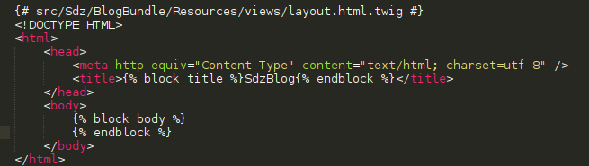
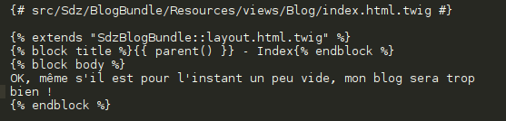
Le moteur template twig
Les blocs classiques sont le centre de la page et le titre. Mais en fait, c'est à vous de les définir ; vous en ajouterez donc autant que vous voudrez.
exemple cas pratique :

Slide 64
Gérer la base de données avec Doctrine2
Symfony2 est livré par défaut avec l'ORM Doctrine2. Qu'est-ce qu'un ORM ? Qu'est-ce que Doctrine2 ?
La couche métier les entités
L'objectif d'un ORM (pour Object-Relation Mapper, soit en français « Lien Objet-Relation ») est simple : se charger de l'enregistrement de vos données en vous faisant oublier que vous avez une base de données. Comment ? En s'occupant de tout !
Nous n'allons plus écrire de requêtes, ni créer de tables via phpMyAdmin. Dans notre code PHP, nous allons faire appel à Doctrine2, l'ORM par défaut de Symfony2, pour faire tout cela.
Notions d'ORM : fini les requêtes, utilisons des objets
Supposons que vous disposez d'une variable <?php $utilisateur, un objet User qui représente l'un de vos utilisateurs qui vient de s'inscrire sur votre site. Pour sauvegarder cet objet, vous êtes habitué à créer votre propre fonction qui effectue une requête SQL du type INSERT INTO dans la bonne table, etc. Bref, vous devez gérer tout ce qui touche

Slide 65
Gérer la base de données avec Doctrine2
à l'enregistrement en base de données. En utilisant un ORM, vous n'aurez
plus qu'à utiliser quelques fonctions de cet ORM, par exemple : <?php $orm->save($utilisateur). Et ce dernier s'occupera de tout !
Vos données sont des objets
Dans ORM, il y a la lettre O comme Objet. En effet, toutes vos données doivent être sous forme d'objets.Concrètement, qu'est-ce que cela implique dans notre code ? Pour reprendre l'exemple de notre utilisateur, quand vous étiez petit, vous utilisiez sûrement un tableau puis vous accédiez à vos attributs via <?php $utilisateur['pseudo'] ou <?php $utilisateur['email'] par exemple. Mais nous allons aller plus loin, maintenant. Utiliser des objets n'est pas une grande révolution en soi. Faire <?php $utilisateur->getPseudo() au lieu de <?php $utilisateur['pseudo'], c'est joli, mais limité. Ce qui est une révolution, c'est de coupler cette représentation objet avec l'ORM. Qu'est-ce que vous pensez d'un <?php $utilisateur->getCommentaires() ? Vous ne pouviez pasfaire cela avec votre tableau ! Ici, la méthode <?php $utilisateur->getCommentaires() déclencherait la bonne requête, récupérerait tous les commentaires postés par votre utilisateur, et vous retournerait une

Slide 66
Gérer la base de données avec Doctrine2
sorte de tableau d'objets de type Commentaire que vous pourriez afficher sur la page de profil de votre utilisateur, par exemple.
NB : Au niveau du vocabulaire, un objet dont vous confiez l'enregistrement à l'ORM s'appelle une entité (entity en anglais). On dit également persister une entité, plutôt qu'enregistrer une entité dans le jargon informatique.
Créer une première entité avec Doctrine2 (Une entité, c'est juste un objet)
Une entité, ce que l'ORM va manipuler et enregistrer dans la base de données, ce n'est
vraiment rien d'autre qu'un simple objet. Une entité, c'est juste un objet... mais avec des commentaires ! Ce type de commentaire se nomme l'annotation. Les annotations doivent respecter une syntaxe particulière.
Exemple :

Slide 67
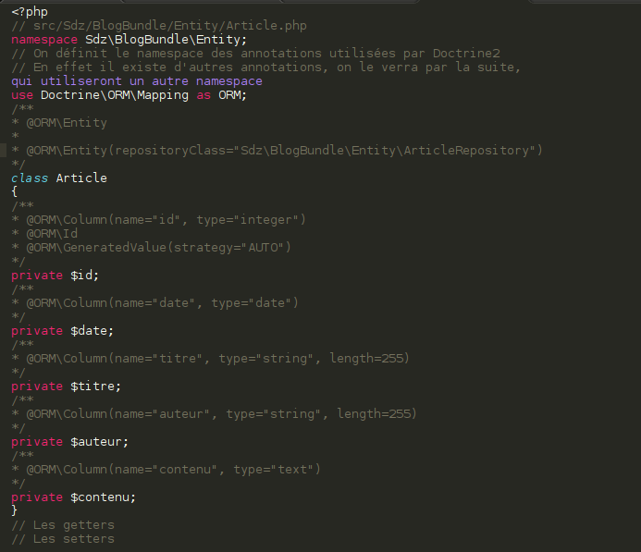
Gérer la base de données avec Doctrine2

Slide 68
Gérer la base de données avec Doctrine2
Attention par contre pour les prochaines annotations que vous serez amené à écrire à la main : elles doivent être dans des commentaires de type « /** », avec précisément deux étoiles. Si vous essayez de les mettre dans un commentaire de type « /* » ou encore « // », elles seront simplement ignorées.
Grâce à ces annotations, Doctrine2 dispose de toutes les informations nécessaires pour utiliser notre objet, créer la table correspondante, l'enregistrer, définir un identifiant (id) en auto-incrément, nommer les colonnes, etc. Ces informations se nomment les metadatas de notre entité. Ce qu'on vient de faire, à savoir rajouter les metadatas à notre objet Article s'appelle mapper l'objet Article. C'est-à-dire faire le lien entre notre objet de base et la représentation physique qu'utilise Doctrine2.

